Slide 1
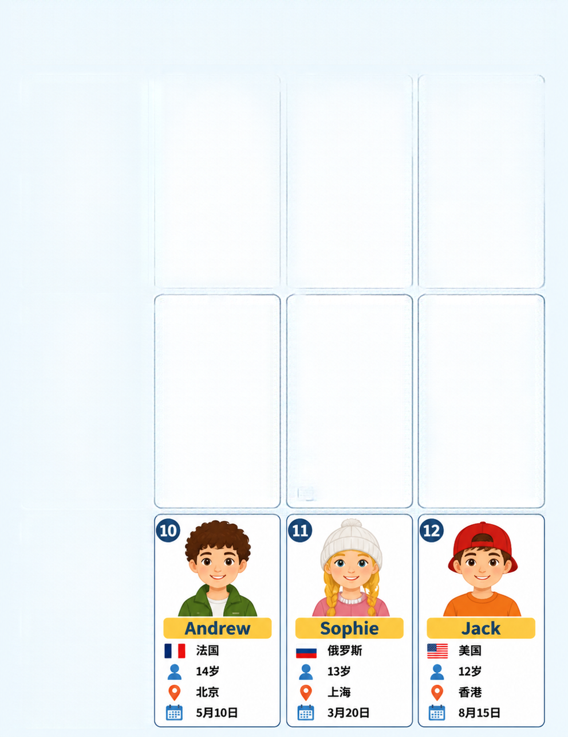



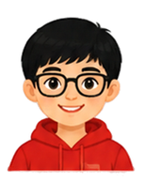






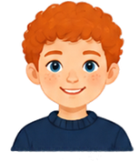

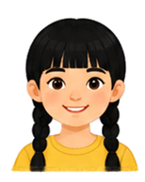



















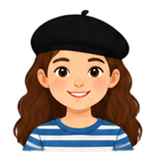

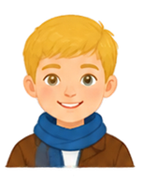
















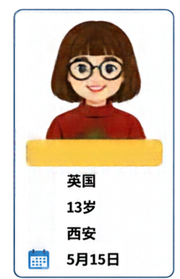




Guess Who? 人物卡
1
2
3
4
Michael
Anna
David
Emily
中国
美国
英国
中国
12岁
13岁
14岁
13岁
北京
上海
北京
西安
5月10日
8月15日
3月20日
5月20日
5
6
7
8
Emma
Peter
Lily
Eric
法国
俄罗斯
美国
中国
12岁
14岁
12岁
14岁
香港
上海
北京
香港
8月10日
3月15日
3月10日
8月20日
9
10
11
12
Mary
Andrew
Sophie
Jack
英国
13岁
西安
5月15日
法国
14岁
北京
5月10日
俄罗斯
13岁
上海
3月20日
美国
12岁
香港
8月15日

Slide 2
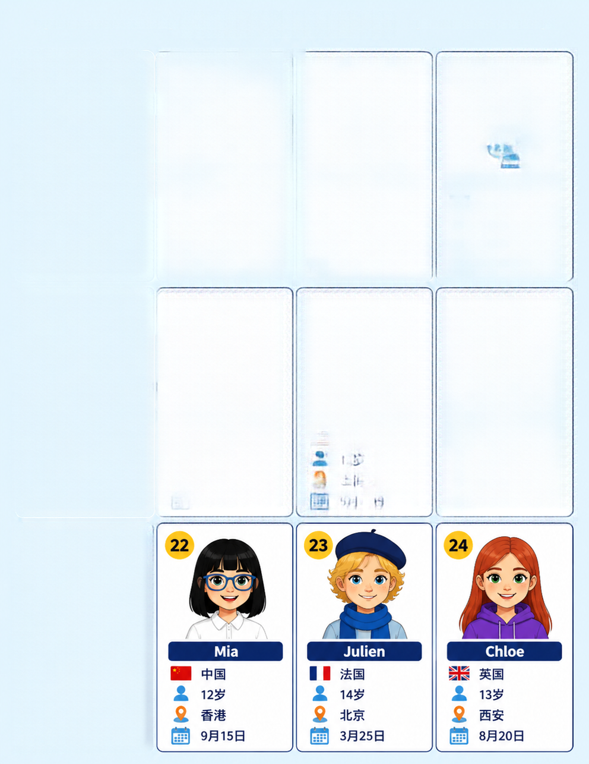









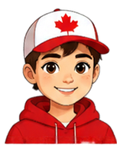































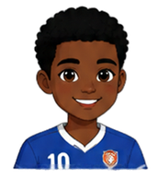
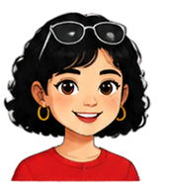



















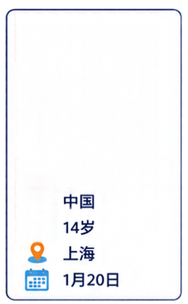




Guess Who? 人物卡 2
13
14
15
16
Ivan
Sofia
Lucas
Camila
白俄罗斯
墨西哥
加拿大
阿根廷
14岁
13岁
14岁
13岁
北京
上海
北京
上海
3月20日
5月15日
8月10日
3月10日
17
18
19
20
Ethan
Elena
Noah
Grace
美国
西班牙
美国
中国
14岁
13岁
12岁
13岁
香港
西安
上海
北京
5月20日
8月15日
5月10日
10月1日
21
22
23
24
Leo
Mia
Julien
Chloe
中国
14岁
上海
1月20日
中国
12岁
香港
9月15日
法国
14岁
北京
3月25日
英国
13岁
西安
8月20日

Slide 3


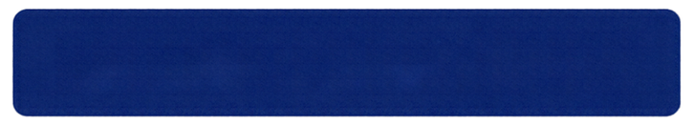





































Question Bank 提问库
基础问题 Basic Questions :
生日与时间 Birthday & Time :
他/她是中国人吗？
他/她的生日是三月吗？
他/她是美国人吗？
他/她的生日是五月吗？
他/她的生日是八月吗？
他/她是法国人吗？
他/她是俄罗斯人吗？
他/她的生日是十号吗？
他/她是西班牙人吗？
他/她的生日是十五号吗？
他/她是墨西哥人吗？
他/她的生日是二十号吗？
他/她是加拿大人吗？
他/她是白俄罗斯人吗？
综合问题 Mixed Questions :
他/她是阿根廷人吗？
他/她今年十二岁吗？
他/她是中国人， 住在北京吗？
他/她今年十三岁吗？
他/她今年十三岁， 生日是五月吗？
他/她今年十四岁吗？
他/她是加拿大人， 住在北京吗？
他/她住在北京吗？
回答 Useful Answers :
他/她住在上海吗？
他/她住在香港吗？
是。 / 对。
不是。 / 不对。
我不知道。
他/她住在西安吗？
其他有用的表达：
我知道了！
他/她是……!
可以再问一个问题吗？
请再说一遍。

Slide 4










































外貌问题 Appearance Questions
一、头发 Hair：
二、戴的东西 Accessories：
1. 他/她是长头发吗？
2. 他/她是短头发吗？
3. 他/她是卷头发吗？
4. 他/她的头发是黑色的吗？
5. 他/她的头发是金色的吗？
6. 他/她的头发是棕色的吗？
7. 他/她的头发是红色的吗？
8. 她扎辫子吗？
1. 他/她戴眼镜吗？
2. 他/她戴帽子吗？
3. 他/她戴围巾吗？
4. 他/她戴耳机吗？
三、衣服颜色 Clothes：
四、综合问题：
1. 他/她穿红色的衣服吗？
2. 他/她穿蓝色的衣服吗？
3. 他/她穿绿色的衣服吗？
4. 他/她穿黄色的衣服吗？
5. 他/她穿白色的衣服吗？
6. 他/她穿黑色的衣服吗？
7. 他/她穿紫色的衣服吗？
8. 他/她穿粉色的衣服吗？
1. 他/她是短头发， 戴眼镜吗？
2. 她是长头发， 穿绿色的衣服吗？
3. 他戴帽子， 是加拿大人吗？
五、词语小帮手 Word Helper（带拼音）：
头发 tóufa ｜ 长 cháng ｜ 短 duǎn ｜ 卷 juǎn ｜ 眼镜 yǎnjìng ｜ 帽子 màozi ｜ 围巾 wéijīn ｜ 耳机 ěrjī ｜ 辫子 biànzi ｜ 戴 dài ｜ 穿 chuān ｜ 颜色 yánsè

